Slide 1
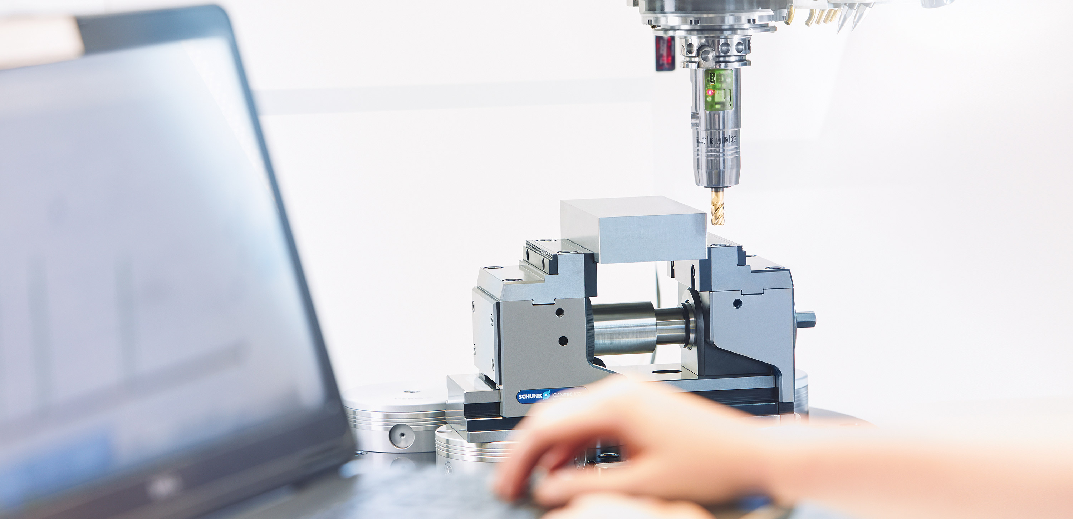
TENDO^{TURN}
Hydrodehnspanntechnik für Dreh / Fräszentren

Slide 2
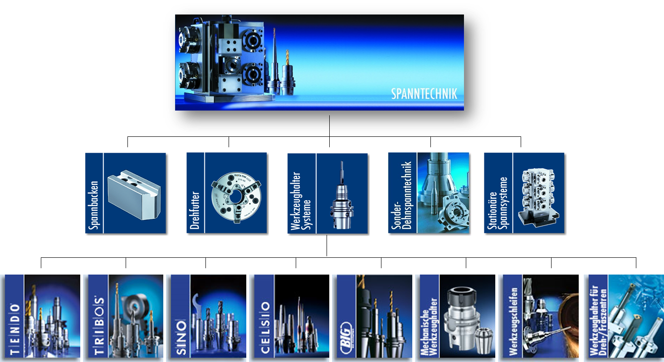
Produktübersicht

Slide 3

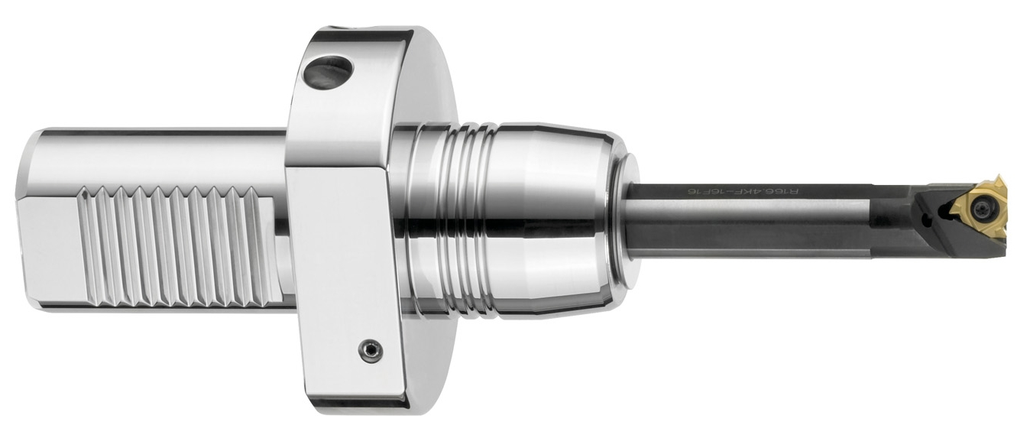
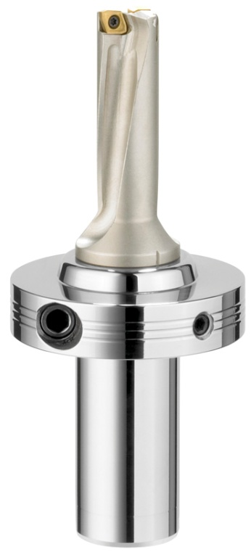
TENDO^{TURN}
Technische Highligths:
- Schwingungsdämpfung
- Schnelle Voreinstellung
- Einfache Handhabung und sekundenschneller Werkzeugwechsel
- Kompatibel und universell einsetzbar
- Flexibler Spannbereich durch Zwischenbüchsen

Slide 4
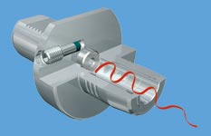
TENDO^{TURN} optimale Schwingungsdämpfung
Durch das Hydrauliksystem hat TENDOturn eine hervorragende Schwingungsdämpfung.
Bearbeitungsbedingte Vibrationen werden mit TENDOturn perfekt gedämpft, somit Mikroausbrüche an der Werkzeugschneide werden vermieden und die Werkzeugstandzeit deutlich erhöht.
Somit wird eine deutlich bessere Oberflächenqualität erreicht. Zudem sind längere Auskraglängen der Drehhalter und Bohrstangen möglich.

Slide 5
TENDO^{TURN} Merkmale
Schnelle Voreinstellung
Axiale Längenverstellschrauben ermöglichen eine komfortable Werkzeugvoreinstellung
Rüstzeiten werden drastisch reduziert und die Maschinenlaufzeit deutlich erhöht.
Kompakte Bauweise
Optimale Ausnutzung im Bearbeitungsraumes einer CNC Drehmaschine
Kompatibel und universell einsetzbar
TENDOturn lässt sich mit allen gängigen Revolvern oder Schnittstellen kombinieren, vorhandenes Equipment / Grundhalter kann verwendet werden
Einfache Handhabung und sekundenschneller Werkzeugwechsel
Mit einem Sechskantschlüssel wird im Handumdrehen das Werkzeug schnell und sicher gespannt
Flexibler Spannbereich durch Zwischenbüchsen
Abdeckung mehrerer Spannbereiche durch den Einsatz von Zwischenbüchsen
Lieferbar für innere Kühlmittelzufuhr und Peripherie Kühlung

Slide 6
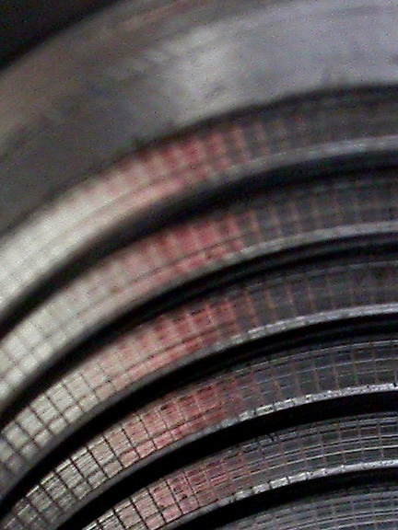
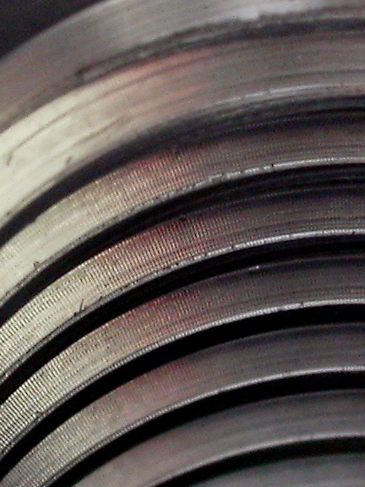
TENDO^{TURN} Praxisbeispiel
Fertigen eines M24 Gewinde
an SK 50 Werkzeughalter
VDI Bohrstangenhalter
mit einem Gewindestahl
Resultat:
- Rattermarken deutlich sichtbar
- Standzeit ca. 100 Teile
SCHUNK DKE
Klemmeinsatz
Resultat:
- perfekte Oberfläche
- Standzeit ca. 180 Teile

Slide 7
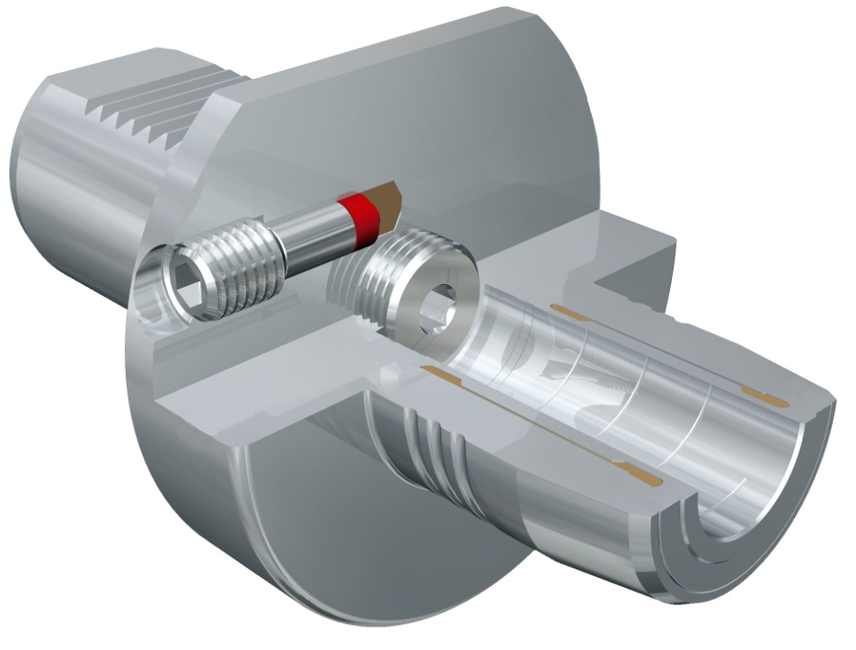

TENDO^{TURN} mit VDI-Schnittstelle
Die Kompaktlösung zur Direktaufnahme im Revolver der Drehmaschine, natürlich mit Hydro-Dehnspanntechnik vom Markführer.
Geeignet für innere Kühlmittelzufuhr und zusätzlich ausgestattet mit axialer Längenverstellschraube zur komfortablen Werkzeugvoreinstellung außerhalb der Maschine.
Erhältlich mit den Schnittstellen
VDI-25, VDI-30 oder VDI-40
Alle handelsüblichen Schafttypen sind spannbar
Kühlmitteldicht

Slide 8
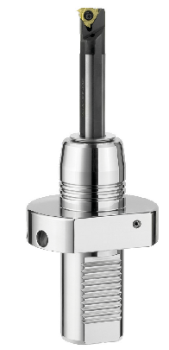
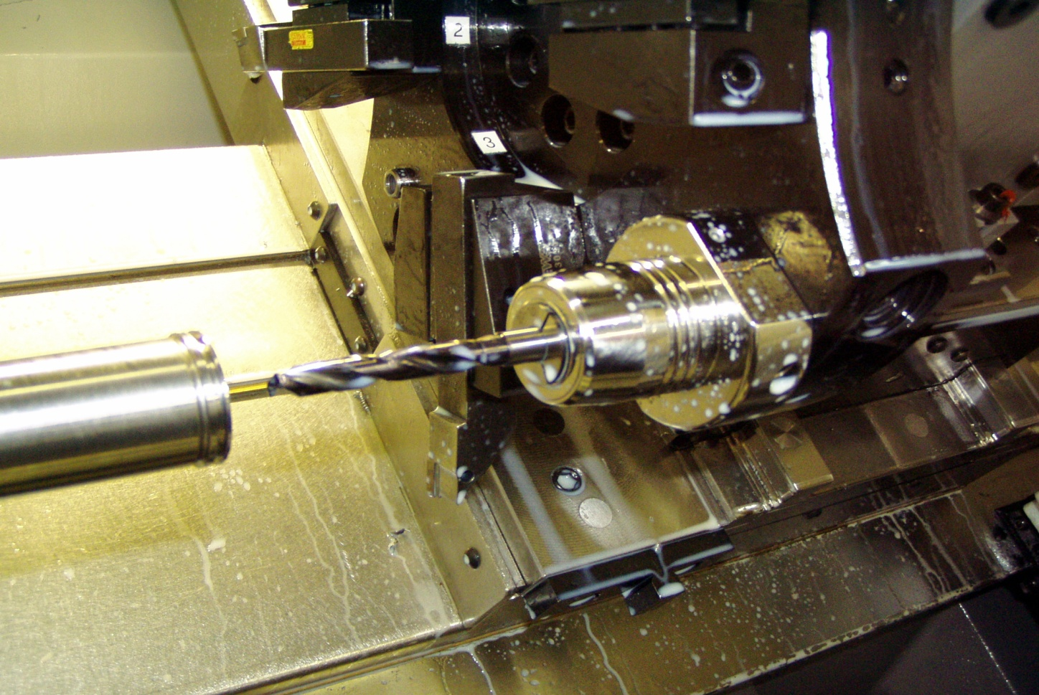

TENDO^{TURN} Anwendung VDI 40
TENDOturn VDI 40 Ø20 mm
Bohranwendung VHM-Spiralbohrer mit Kühlkanal

Slide 9
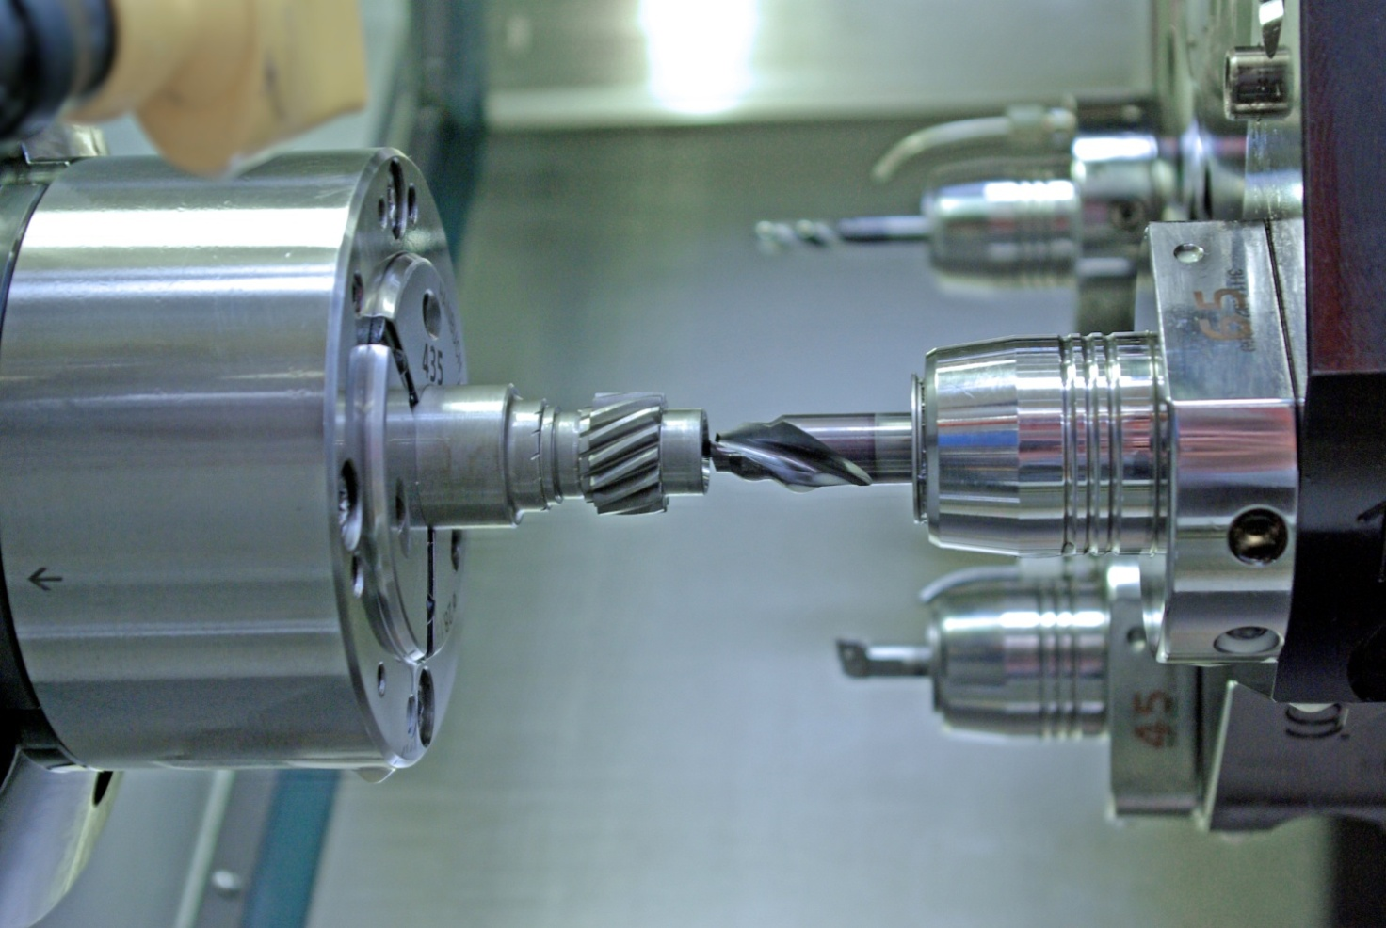

TENDO^{TURN} Kundenanwendung VDI 40
TENDOturn wird bei ZF-Lenksysteme zum Bohren
im Bereich Hartdrehen eingesetzt

Slide 10
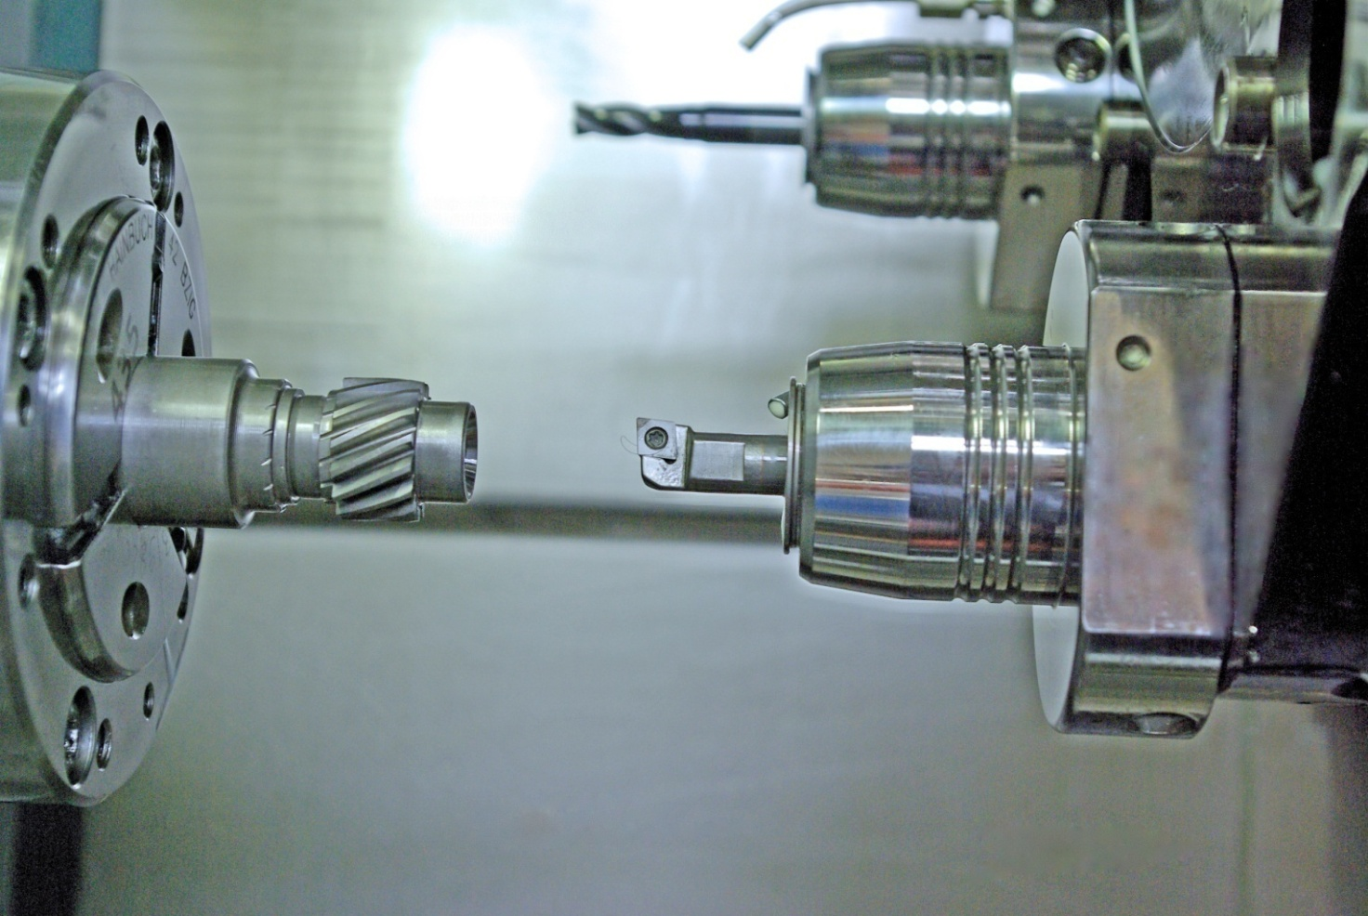
TENDO^{TURN} Kundenanwendung VDI 40
Höchste Präzision, exzellente Oberflächenqualität, geringer Werkzeugverschleiß und minimale Rüstzeiten sind überzeugende Argumente

Slide 11
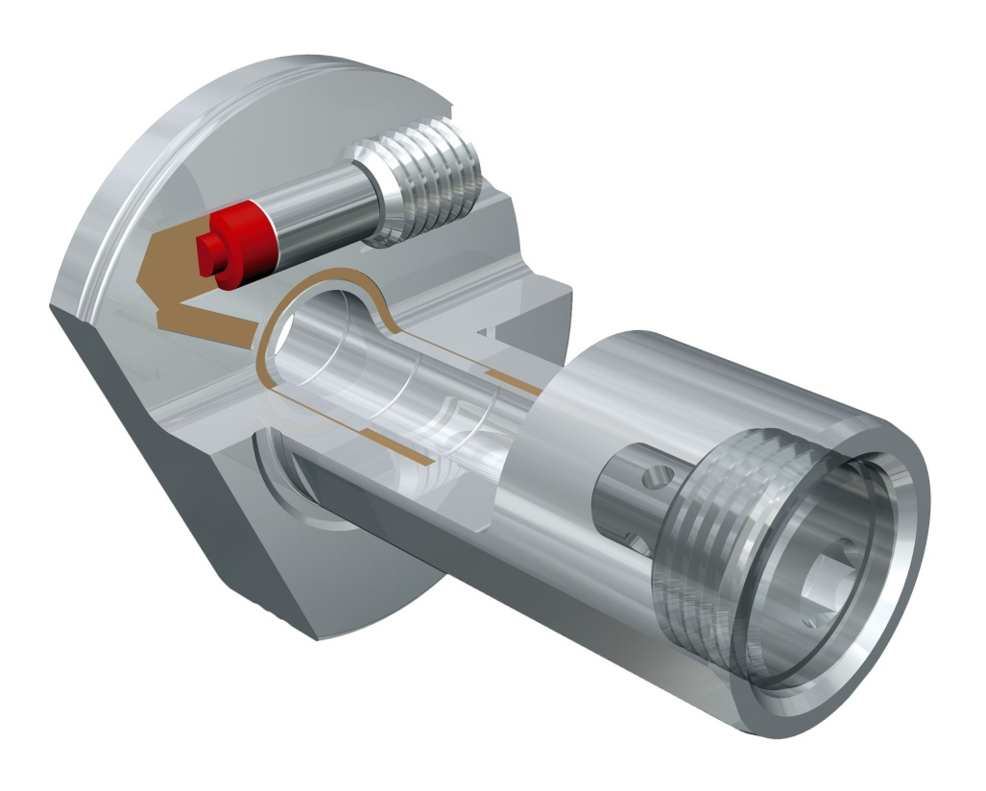
TENDO^{TURN} Drehmaschinen Klemmeinsatz DKE
Steigern Sie die Produktivität Ihres vorhandenen Equipments durch die Verwendung des Drehmaschinen-Klemmeinsatzes DKE.
TENDOturn DKE ist auf keine spezifische Schnittstelle angewiesen und kann in jedem handelsüblichem VDI-Bohrstangenhalter zur Absorbierung auftretender Schwingungen aufgenommen werden.
Für Standard-VDI Bohrstangenhalter,
keine spezifische Schnittstelle erforderlich, perfekte Schwingungsdämpfung, alle handelsüblichen Schafttypen spannbar

Slide 12
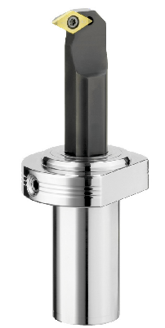
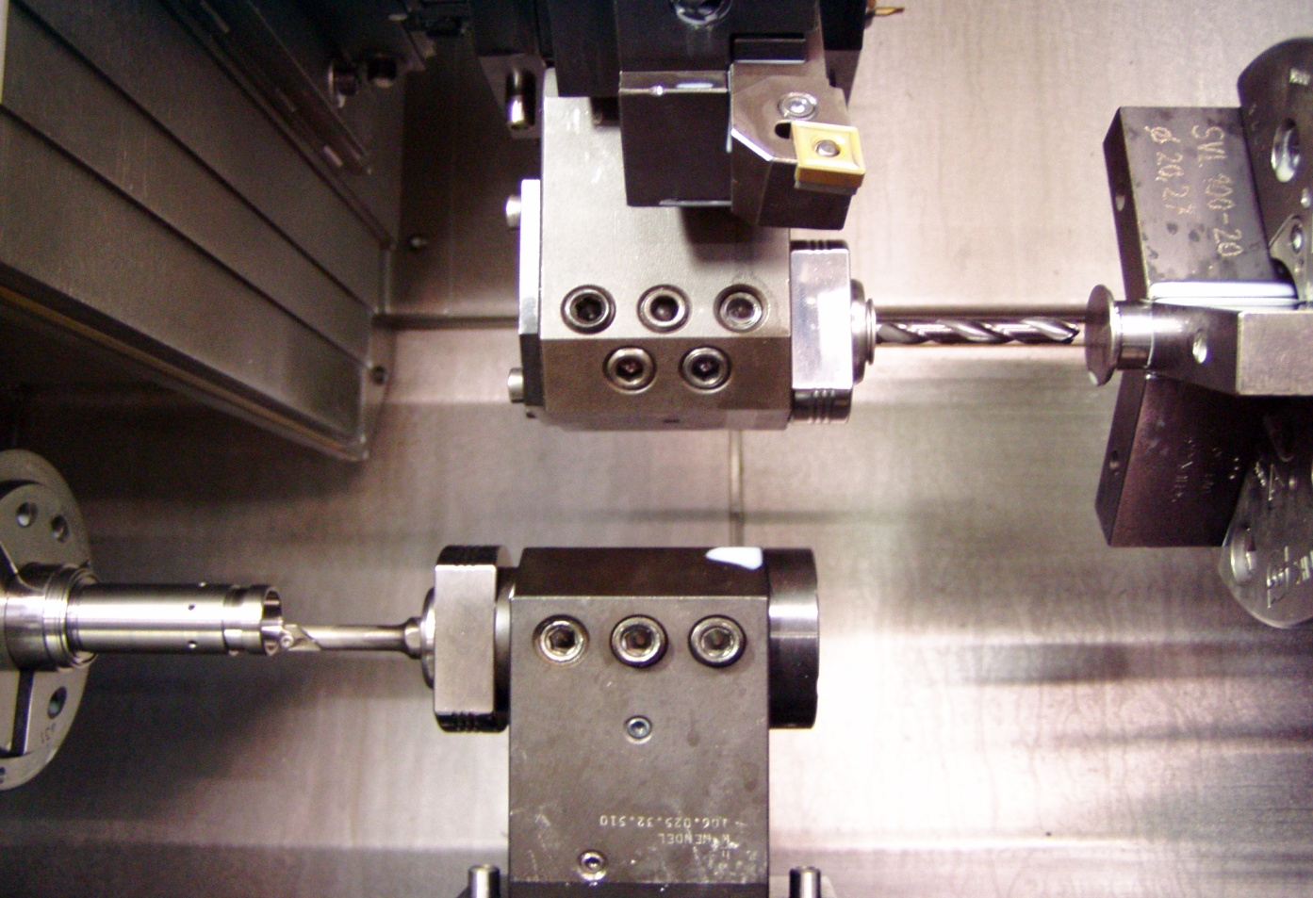
TENDO^{TURN} Anwendung VDI 40
TENDOturn DKE
Einsatz in VDI-Bohrstangenhalter auf kompakten Doppelspindlern

Slide 13
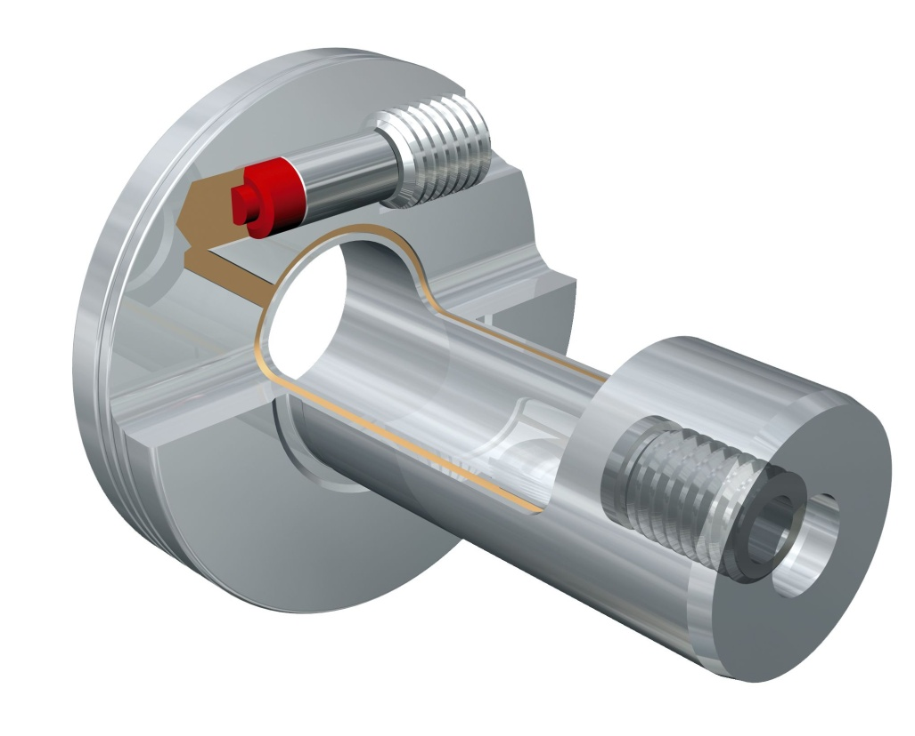
TENDO^{TURN} Doppelspanneinsatz DSE
Modularer Einsatz für angetriebene Werkzeuge, für eine perfekte Performance auf vorhandenem Equipment.
Höchste Rundlaufqualität und beste Schwingungsdämpfung sorgen für optimale Ergebnisse.
Die gleichmäßige Innen-/Außenspannung zentriert den Einsatz, für höchste Haltekräfte und sorgt für die sichere und präzise Spannung Ihrer Werkzeuge.
Alle handelsüblichen Schafttypen spannbar, keine spezifische Schnittstelle erforderlich, perfekte Schwingungsdämpfung

Slide 14
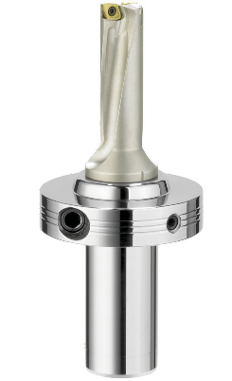
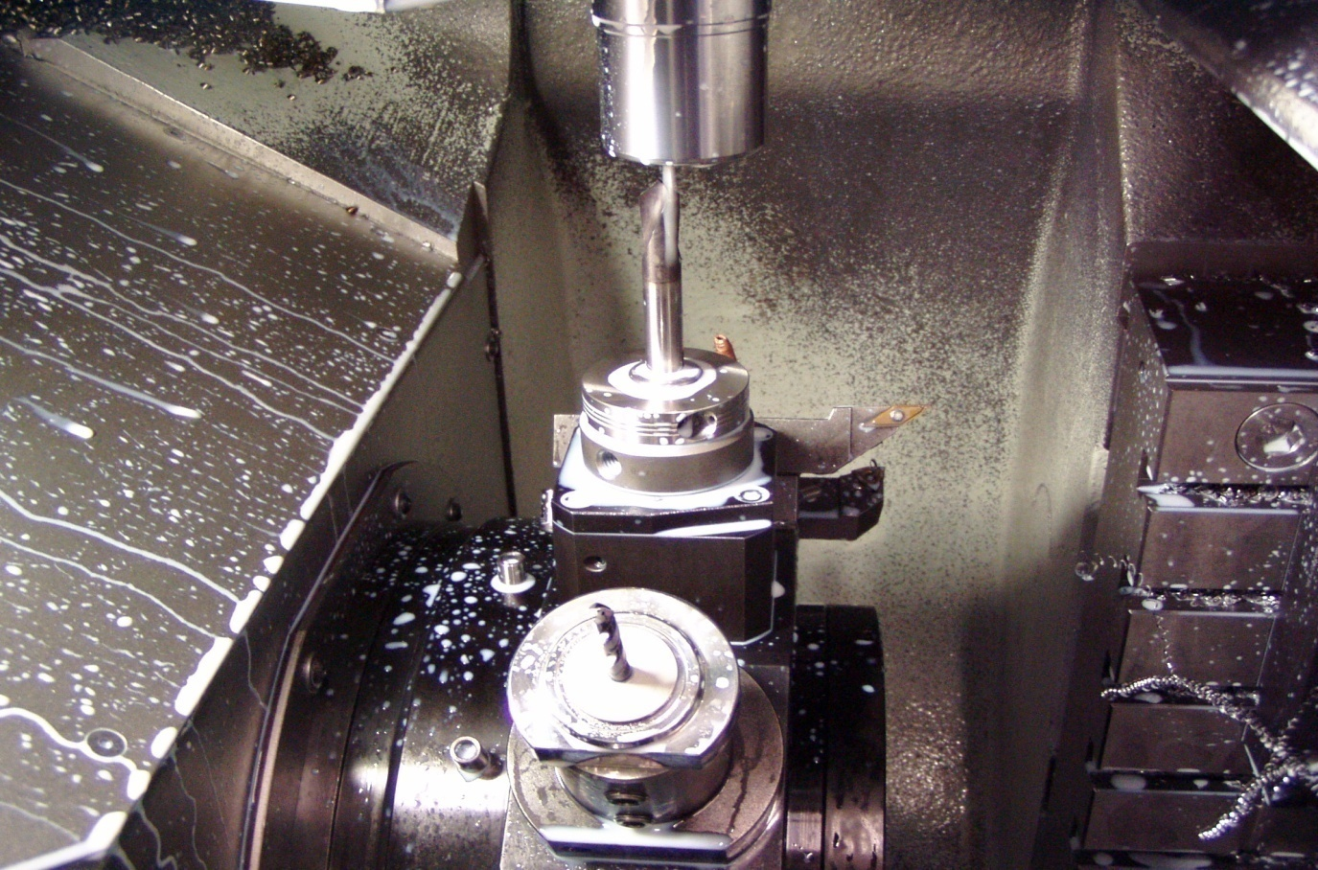
TENDO^{TURN} Anwendung DSE
TENDOturn DSE
Gespannt auf angetriebenem Werkzeughalter mit
NC-Anbohrwerkzeug in vertikalen Bearbeitungszentren

Slide 15
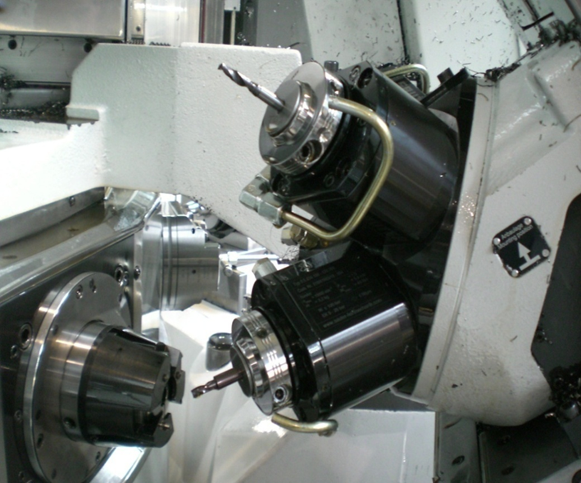
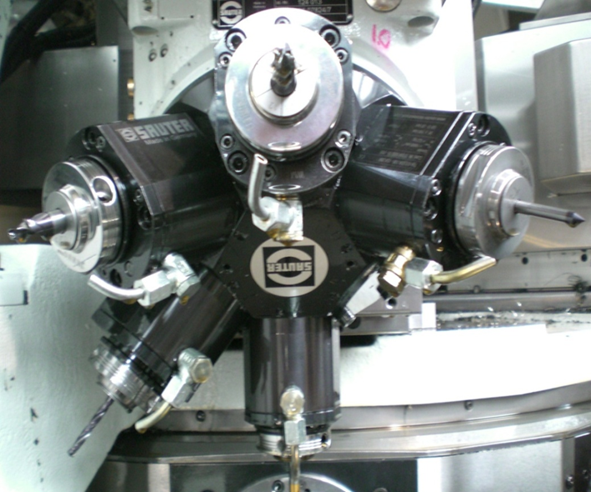
TENDO^{TURN} Anwendung DSE
TENDOturn DSE
Anwendungsbeispiel Werkzeugkronenrevolver für Transfer und Rundtaktmaschinen

Slide 16
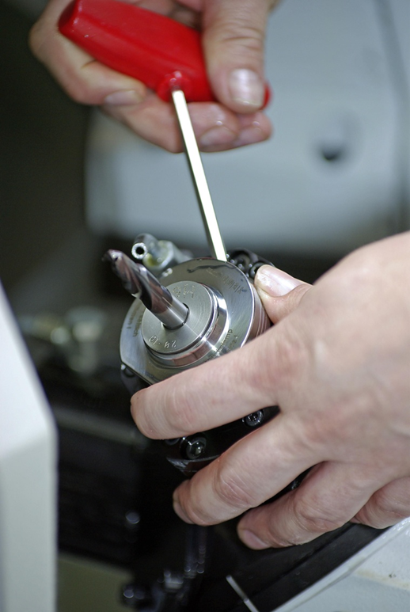
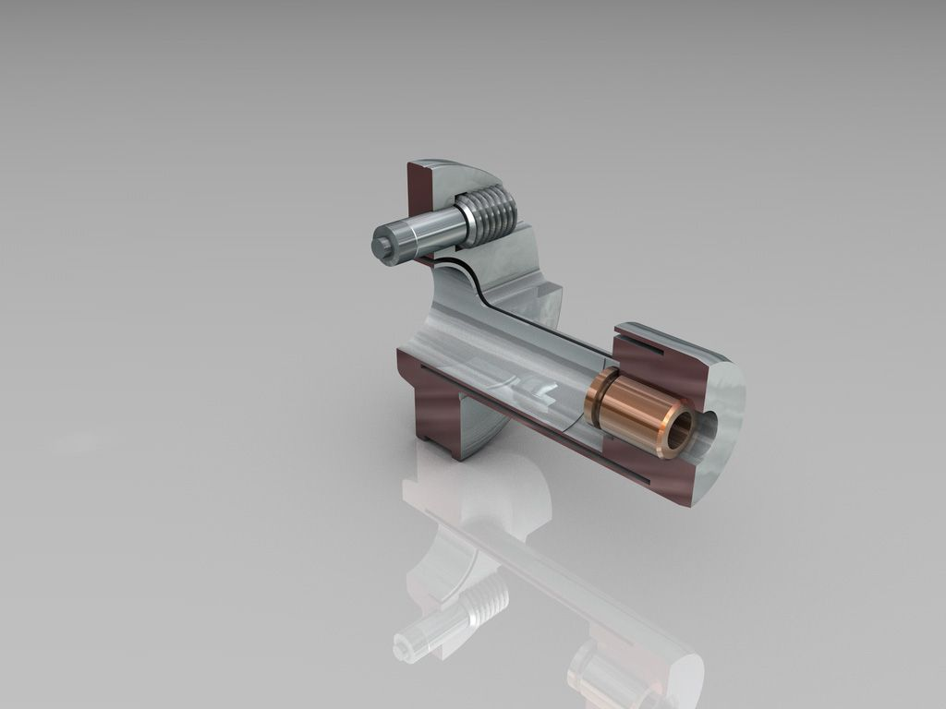
TENDO^{TURN} DSE
Sekundenschnell lassen sich bei TENDOturn die Werkzeuge absolut sicher und präzise spannen
DSE - Schnittbild

Slide 17
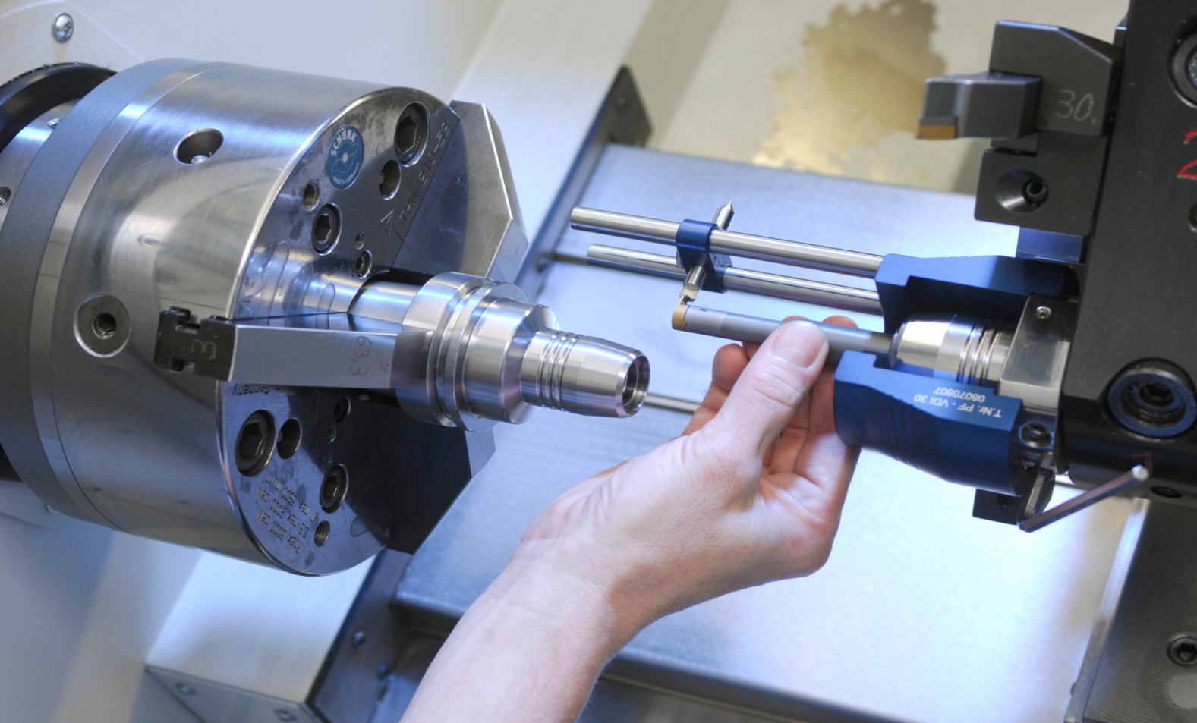
TENDO^{TURN} Ausrichtvorrichtung
Ausrichtvorrichtung zur Einstellung der Spitzenhöhe / Mittenhöhe
Einfachste Bedienung, für beste Ergebnisse
Erhältlich für alle drei VDI Schnittstellen
VDI 25 / VDI 30 / VDI 40

